Slide 1
数据库 AI 负载的执行优化与调度研究
Daft/Arrow数据组织 · Ray执行调度 · GPU推理服务 · 持久化协同
报告人：____________ 指导老师：____________
Notes:
汇报讲稿：
各位老师好，我汇报的题目是'面向数据库驱动AI工作负载的分布式数据执行与存储协同优化研究'。本课题关注数据库成为AI工作负载入口后，数据从数据库表出发经分布式数据处理、GPU推理再写回存储这条端到端链路中的上游调度优化问题。
答辩备注：
如被问题目是否太大：研究对象是固定执行路径 PostgreSQL→Daft/Arrow→Ray→vLLM→写回，在可控链路上做上游调度策略消融研究。不修改vLLM内部、不改造Ray核心、不做GPU kernel优化。

Slide 2
目录
01
研究背景与问题
02
预研基础与动机证据
03
研究目标与内容
04
可行性与计划
Notes:
汇报讲稿：
首先进入第一部分：研究背景与问题。
答辩备注：

Slide 3
01
数据库成为AI Workload入口
■ Snowflake Cortex AISQL（SIGMOD 2026）：六类AI SQL算子，约40%查询消耗58%+总执行时间——AI算子已成SQL一等公民
■ BigQuery ML/AI、Oracle AI Vector Search：ML.GENERATE_TEXT、VECTOR_EMBEDDING等函数，支持Gemini/Claude/Llama
■ PostgreSQL生态：pgvector向量存储 + pgai外部vectorizer + PostgresML，形成可观测的开源替代方案
AI SQL算子已是工业现实——数据库正从管理结构化数据扩展为AI数据处理入口。
Notes:
汇报讲稿：
云数据库厂商已在SQL中提供AI算子。Snowflake Cortex AISQL论文发表于SIGMOD 2026。BigQuery和Oracle同样在SQL中嵌入AI函数。PostgreSQL生态提供了可观测的开源替代方案。
答辩备注：
Snowflake等系统作为工业背景引用，不声称它们使用Ray或不复现其内部实现——它们证明需求真实性，不能直接作为消融实验baseline。

Slide 4
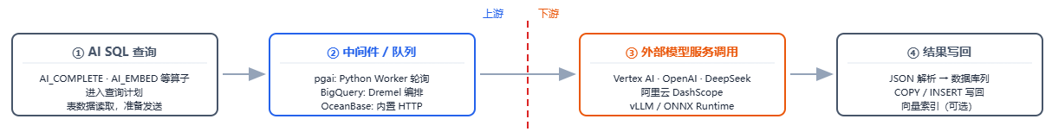
01
AI算子执行链路与传统SQL的差异
传统 SQL：数据不离开数据库。scan → filter → join → aggregate，全部在查询执行器内完成，优化器对每个阶段做代价估计和算子选择。
AI 算子：增加了一个传统 SQL 没有的阶段——模型推理。PostgresML、GaussML 等将推理嵌入数据库进程内，pgai、BigQuery ML、OceanBase 等通过网络调用外部模型服务。无论哪种方式，从数据读取到模型推理之间，都存在一段"中间地带"。
决策环节：负责决定数据如何打包为请求（batch 粒度）、以什么节奏发送（提交并发）。在现有系统中，这些决策由各厂商内部实现，不是独立的优化目标。本课题把这个"数据→模型"之间的决策层称为上游调度——数据组织策略 + 提交控制策略，它是传统 SQL 优化器从未触及的新问题。
无论推理在数据库内部还是外部完成，"数据读取"与"模型推理"之间都存在一段决策地带。本课题把这个地带称为上游调度，研究其中的数据组织策略与提交控制策略。
Notes:
汇报讲稿：
传统SQL算子在数据库内部完成。AI算子不同——数据经过外部数据处理层、调度层、GPU推理，最后写回。端到端性能受上游多个阶段影响。
答辩备注：
研究对象不是模型kernel优化，而是数据从数据库出发到进入推理引擎之前的上游调度链路。Snowflake证实重要性但作为闭源系统不可拆分——这正是开题动机。

Slide 5
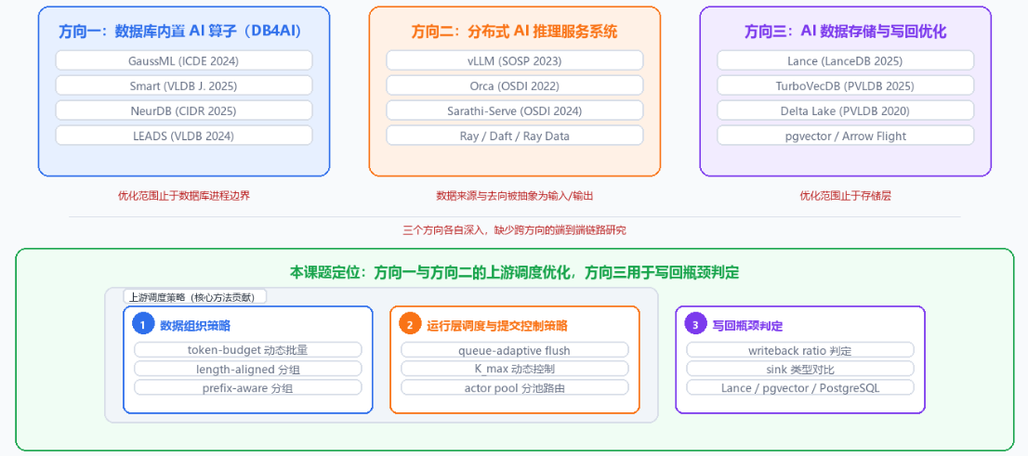
01
研究现状与核心研究问题
■ DB4AI路线（GaussML/Smart/NeurDB）：将ML嵌入数据库内核，优化止于数据库进程边界
■ GPU推理服务（vLLM/Orca/Sarathi-Serve）：优化GPU内存与批处理调度，将数据来源抽象为「输入请求」
■ AI数据存储（TurboVecDB/Delta Lake/Lance）：优化存储格式与写入路径，不研究上游数据调度
核心问题：数据从数据库表到GPU推理再到写回的上游调度——三个成熟方向之间的连接处——尚未被作为系统性优化目标研究。
Notes:
汇报讲稿：
现有工作分三个方向。DB4AI止于数据库进程边界。vLLM等优化GPU侧但不关心数据从哪来。AI存储优化写入但不研究上游调度。三个方向各有大量CCF-A论文，但连接处是空白。本课题聚焦数据组织与执行调度两项策略。
答辩备注：
研究缺口表述：不声称'没人做过AI SQL'，而是'缺少面向本课题执行路径的可控阶段画像与优化验证'。

Slide 6
目录
01
研究背景与问题
02
预研基础与动机证据
03
研究目标与内容
04
可行性与计划
Notes:
汇报讲稿：
第二部分展示已完成的预研实验和动机证据。
答辩备注：

Slide 7
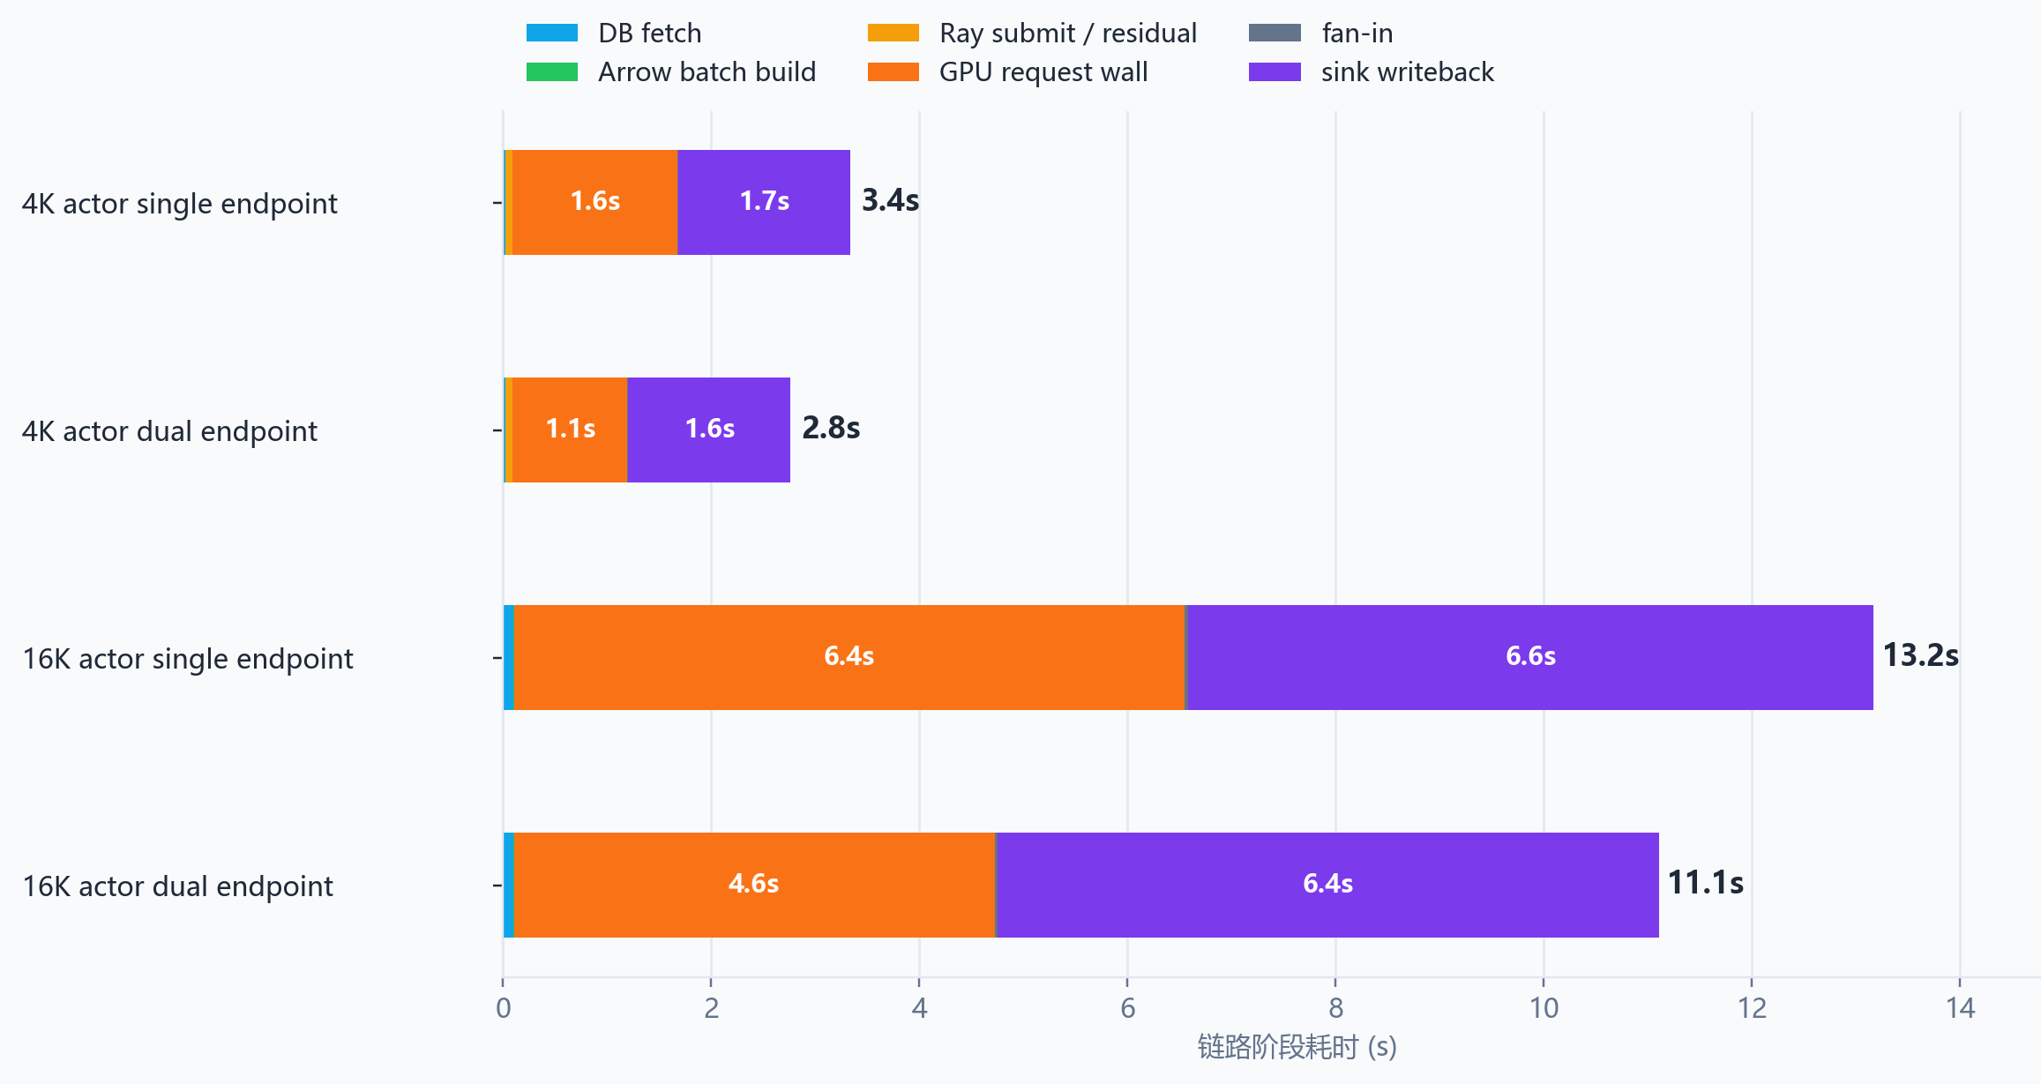
02
GPU-backed AI_EMBED端到端链路
■ 实验环境：本地PG18.4同构预演 + RTX 5070 12GB + sentence-transformers/all-MiniLM-L6-v2 + CUDA endpoint
■ 完整链路：PostgreSQL → Arrow RecordBatch → Ray/Python → CUDA embedding endpoint → writeback，阶段计时均可独立观测
真实GPU-backed AI_EMBED链路已跑通——阶段计时方法可行，端到端链路可观测、可拆分、可消融。
Notes:
汇报讲稿：
AI_EMBED预研已完成。完整链路包含DB读取、Arrow batch、Ray执行、GPU推理和写回。各阶段计时独立可拆分。
答辩备注：
主动标注：当前是PG18.4本地预演，不是PG18.3内部平台结果。AI_EMBED仅作为预研验证，论文主体实验在vLLM + AI_COMPLETE平台。

Slide 8
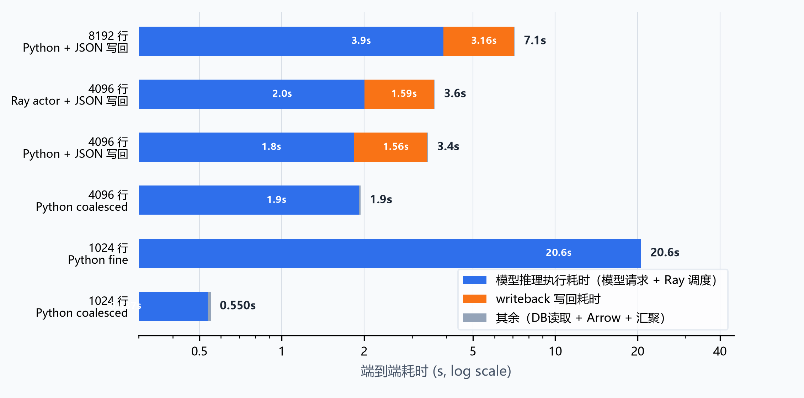
02
预研关键结果：三组动机信号
■ ① Batch粒度：1024行fine vs coalesced→端到端差异37.5×——调用粒度是一阶执行成本，非GPU kernel优化问题
■ ② Writeback成本：4096行JSON 1.567s，pgvector(384) 0.897s——写回已是可见成本，当前不主导端到端
■ ③ Ray价值边界：单endpoint下Ray actor(3.62s)不优于Python(3.42s)；双endpoint降至2.86s——调度价值依赖并行条件
三组信号共同指向：batch粒度和调度策略是上游优先调优方向；写回已量化纳入端到端效果评价，不作为独立优化目标。
Notes:
汇报讲稿：
三组关键结果。37.5倍差异来自调用粒度而非GPU优化。写回已量化。Ray不天然优于Python——多endpoint才体现路由价值。
答辩备注：
边界：(1) 37.5×来自调用粒度，非GPU kernel优化；(2) 双endpoint在同一GPU上不代表多GPU结论；(3) 写回不是主瓶颈但已量化备查。

Slide 9
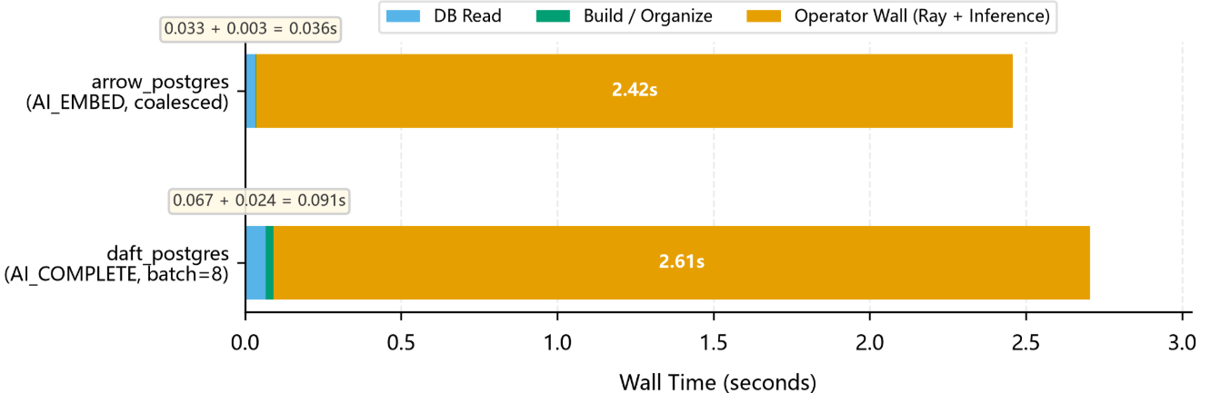
02
vLLM + AI_COMPLETE Baseline
■ 实验环境：本地 PG18.4 同构预演 + RTX 5070 12GB + vLLM + Qwen2.5-1.5B-Instruct，max_model_len=2048，gpu_memory_utilization=0.75
■ 完整链路：PostgreSQL → Daft（Rust 核心 + Arrow 零拷贝）→ Ray actor → vLLM continuous batching → 无写回（本阶段聚焦上游调度）
■ 数据集：ShareGPT + BurstGPT，按 arrival_time 排序，过滤 prompt_tokens + max_tokens ≤ 2048，total_rows=512
■ Daft管线已验证：开销<0.1s，Rust内核+Arrow零拷贝——后续多模态实验可复用同一套pipeline代码
■ 发现①：固定行数≠固定计算量——batch=8时token跨度13.9×，batch=128时token P95=26,678，行数是计算量的弱代理
■ 发现②：改为按token量攒批（token-budget），约束P95至~6,141，同时吞吐接近固定行方案——按计算量组织数据可行
■ 发现③：共享vLLM下无界提交伤害并发——前台作业端到端从4.9s恶化到11.4s（2.3×），证明需要in-flight控制
三项核心发现构成论文可写证据。Daft接入为多模态泛化验证铺路——同一套策略代码，只需替换数据列类型。
Notes:
汇报讲稿：
7月18-19日完成vLLM baseline和Daft接入。三项发现构成论文正文可写证据。图中展示shared-vLLM下不同K_max对前台作业的冲击——无界提交导致2.3×恶化。Daft管线开销已验证<0.1s，且Daft支持@daft.cls GPU UDF，后续多模态实验只需替换数据列类型（prompt→image），复用同一套策略代码。
答辩备注：
澄清：vLLM baseline是本地rehearsal。Queue-adaptive已实现但不如静态K_max——这是开题后需攻克的技术难点。开题阶段只展示动机成立，不声称已完成。

Slide 10
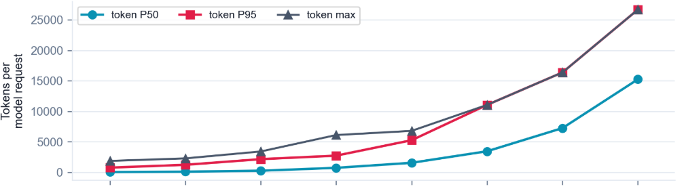
02
vLLM + AI_COMPLETE Baseline
■ Daft管线已验证：开销<0.1s，Rust内核+Arrow零拷贝——后续多模态实验可复用同一套pipeline代码
■ 发现①：固定行数≠固定计算量——batch=8时token跨度13.9×，batch=128时token P95=26,678，行数是计算量的弱代理
■ 发现②：改为按token量攒批（token-budget），约束P95至~6,141，同时吞吐接近固定行方案——按计算量组织数据可行
■ 发现③：共享vLLM下无界提交伤害并发——前台作业端到端从4.9s恶化到11.4s（2.3×），证明需要in-flight控制
三项核心发现构成论文可写证据。Daft接入为多模态泛化验证铺路——同一套策略代码，只需替换数据列类型。
Notes:
汇报讲稿：
7月18-19日完成vLLM baseline和Daft接入。三项发现构成论文正文可写证据。图中展示shared-vLLM下不同K_max对前台作业的冲击——无界提交导致2.3×恶化。Daft管线开销已验证<0.1s，且Daft支持@daft.cls GPU UDF，后续多模态实验只需替换数据列类型（prompt→image），复用同一套策略代码。
答辩备注：
澄清：vLLM baseline是本地rehearsal。Queue-adaptive已实现但不如静态K_max——这是开题后需攻克的技术难点。开题阶段只展示动机成立，不声称已完成。

Slide 11
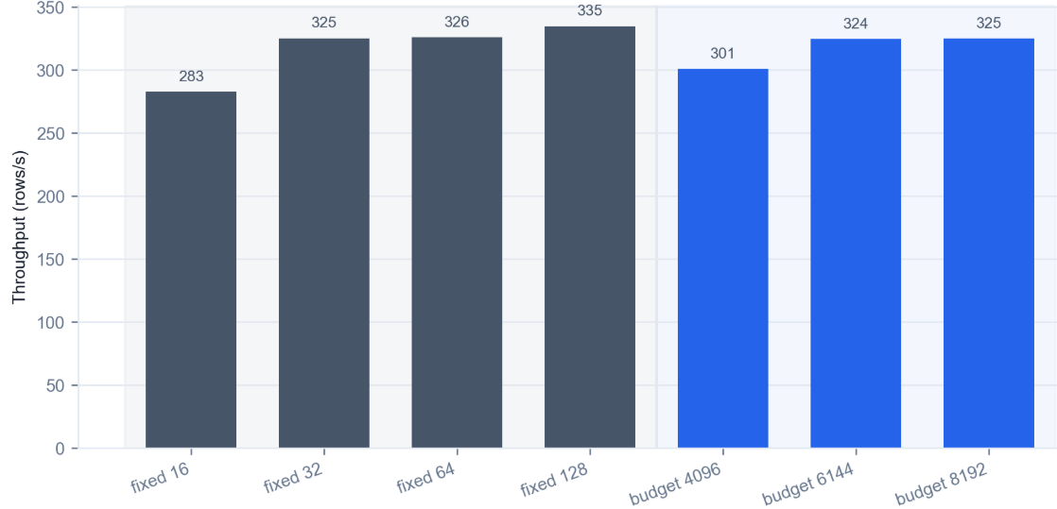
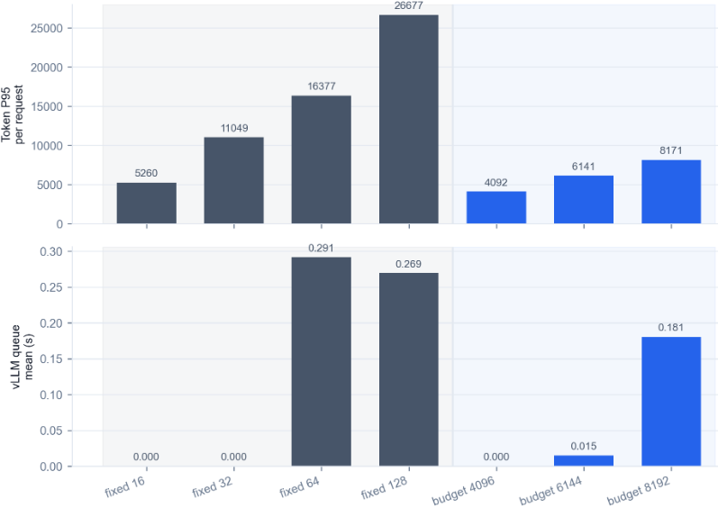
02
vLLM + AI_COMPLETE Baseline
■ 发现②：改为按token量攒批（token-budget），约束P95至~6,141，同时吞吐接近固定行方案——按计算量组织数据可行
三项核心发现构成论文可写证据。Daft接入为多模态泛化验证铺路——同一套策略代码，只需替换数据列类型。
Notes:
汇报讲稿：
7月18-19日完成vLLM baseline和Daft接入。三项发现构成论文正文可写证据。图中展示shared-vLLM下不同K_max对前台作业的冲击——无界提交导致2.3×恶化。Daft管线开销已验证<0.1s，且Daft支持@daft.cls GPU UDF，后续多模态实验只需替换数据列类型（prompt→image），复用同一套策略代码。
答辩备注：
澄清：vLLM baseline是本地rehearsal。Queue-adaptive已实现但不如静态K_max——这是开题后需攻克的技术难点。开题阶段只展示动机成立，不声称已完成。

Slide 12
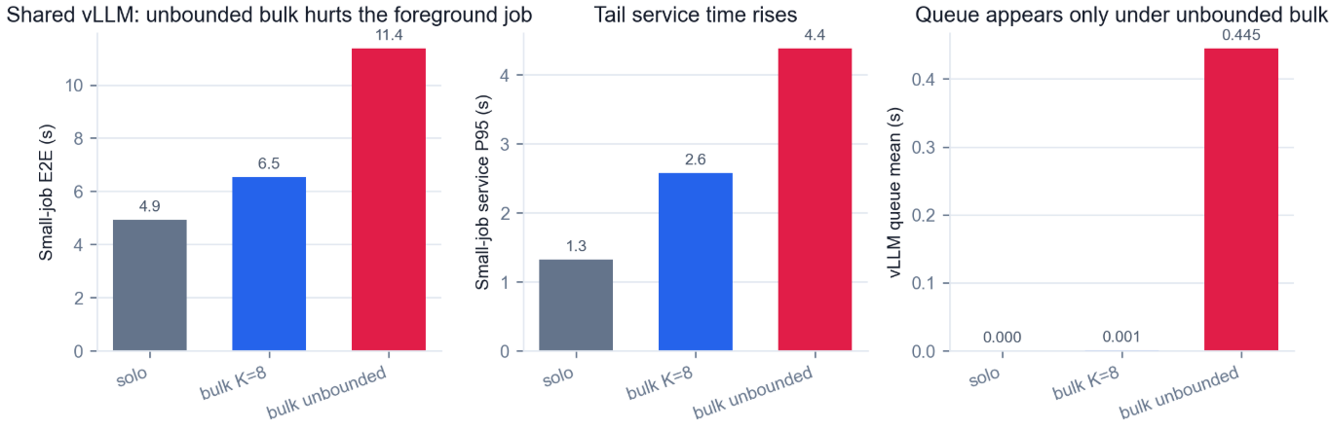
02
vLLM + AI_COMPLETE Baseline
■ Daft管线已验证：开销<0.1s，Rust内核+Arrow零拷贝——后续多模态实验可复用同一套pipeline代码
■ 发现①：固定行数≠固定计算量——batch=8时token跨度13.9×，batch=128时token P95=26,678，行数是计算量的弱代理
■ 发现②：改为按token量攒批（token-budget），约束P95至~6,141，同时吞吐接近固定行方案——按计算量组织数据可行
■ 发现③：共享vLLM下无界提交伤害并发——前台作业端到端从4.9s恶化到11.4s（2.3×），证明需要in-flight控制
三项核心发现构成论文可写证据。Daft接入为多模态泛化验证铺路——同一套策略代码，只需替换数据列类型。
Notes:
汇报讲稿：
7月18-19日完成vLLM baseline和Daft接入。三项发现构成论文正文可写证据。图中展示shared-vLLM下不同K_max对前台作业的冲击——无界提交导致2.3×恶化。Daft管线开销已验证<0.1s，且Daft支持@daft.cls GPU UDF，后续多模态实验只需替换数据列类型（prompt→image），复用同一套策略代码。
答辩备注：
澄清：vLLM baseline是本地rehearsal。Queue-adaptive已实现但不如静态K_max——这是开题后需攻克的技术难点。开题阶段只展示动机成立，不声称已完成。

Slide 13
目录
01
研究背景与问题
02
预研基础与动机证据
03
研究目标与内容
04
可行性与计划
Notes:
汇报讲稿：
第三部分介绍研究目标和两项策略设计。
答辩备注：

Slide 14
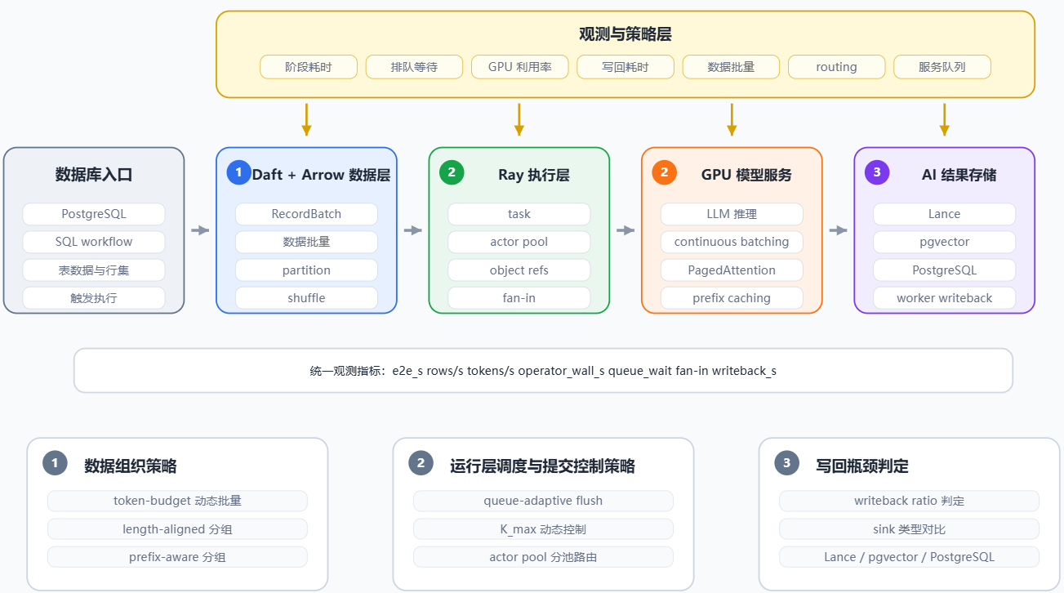
03
研究目标与总体框架
■ 总体目标：以AI_COMPLETE（生成式LLM推理）为主场景，构建Daft/Ray端到端实验链路，优化上游数据组织与提交控制两项策略
■ 主链路：PostgreSQL → Daft（数据引擎，Rust核心+Arrow零拷贝）→ Ray actor（异构池+去中心化协调）→ vLLM（continuous batching，不修改内部）→ 写回
■ 两项策略 + 多模态泛化验证 + 算子代价估计（补充）：研究内容一（数据组织）、研究内容二（提交控制）、耦合验证（独立拼接 vs 联合grid search）
核心思路：数据如何组织、以什么节奏发送、如何响应模型服务状态——三项决策共同影响端到端效率。
Notes:
汇报讲稿：
总体目标：基于Daft/Ray端到端实验链路，优化数据组织策略和提交控制策略。vLLM为部署平台不修改，Ray为架构设计空间。
答辩备注：
不能把题目解释成'优化Ray'。真正问题是数据库AI workload的数据组织、服务感知调度和持久化协同。

Slide 15
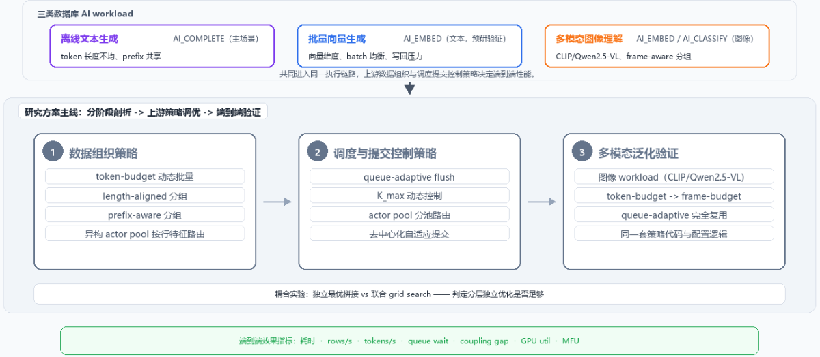
03
研究内容

Slide 16
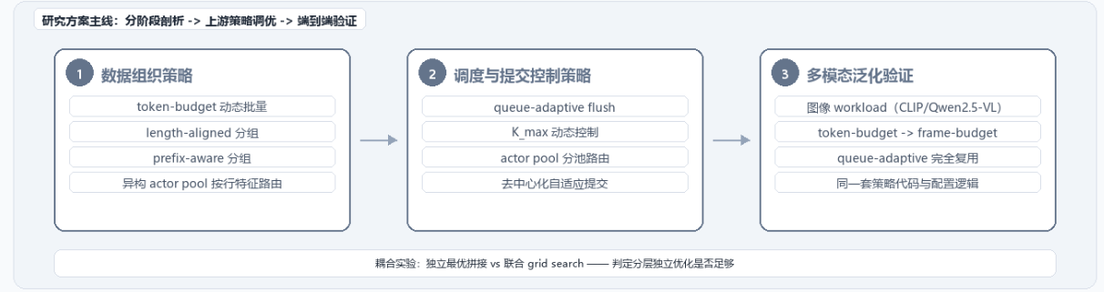
03
研究内容一：面向计算量的数据组织策略
■ 问题：固定行数 batch_size 难以表征 LLM 请求计算量；同一批内 token 长度差异会放大尾部等待。
■ 做法① Token-budget：以估计 token 数作为批次边界，约束单次提交的计算量上限。
■ 做法② Length-align：按 token 长度排序与分组，降低同一提交内的计算量方差。
■ 做法③ Prefix-aware：按共享 system prompt 聚合请求，为 prefix caching 创造命中条件。
核心思路：把 token 预算、长度相似性与 prefix locality 作为上游请求成形变量；收益通过 tail latency、tokens/s 与端到端消融验证。
Notes:
汇报讲稿：
研究内容一的核心问题是：固定行数不等于固定计算量。LLM每行token数差异巨大（实测13.9×跨度），所以按token量而不是按行数来组织batch是更合理的做法。三种策略从三个角度优化：token-budget控制每批总计算量，length-align减少批内straggler，prefix-aware让vLLM复用KV-cache。通过Ray actor异构化实现——不同策略对应不同actor类型。
答辩备注：
引擎级参数（Daft into_batches、batch_size等）与策略级决策共同构成优化空间——不是简单的"选一个batch size"。

Slide 17
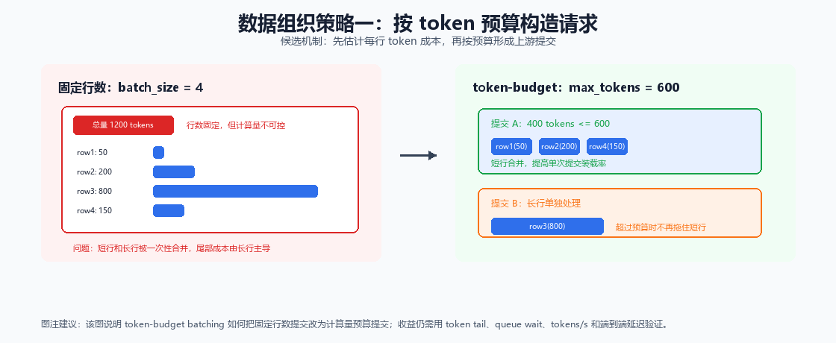
03
数据组织机制一：token-budget 让请求按计算量成形
固定行数先转成 token 成本，再按预算形成提交；该策略用于约束请求计算量，收益由后续消融实验验证。

Slide 18
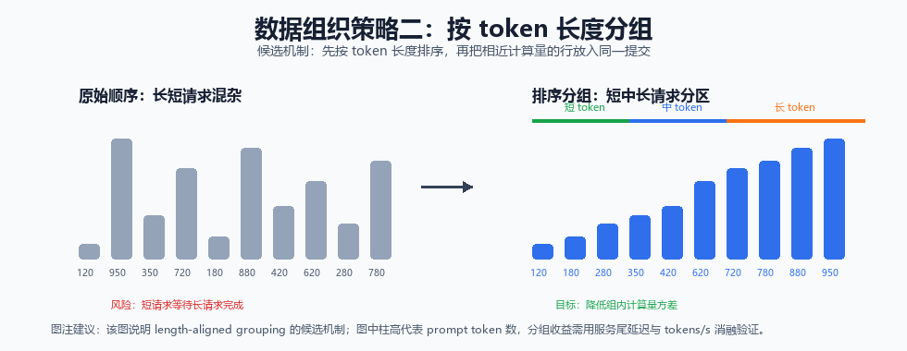
03
数据组织机制二：length-align 降低 batch 内计算量方差
排序分组用于减少同一提交内长短混杂，使 batch 内计算量更接近；是否降低尾延迟，需要服务端 P95/P99 与 tokens/s 共同验证。

Slide 19
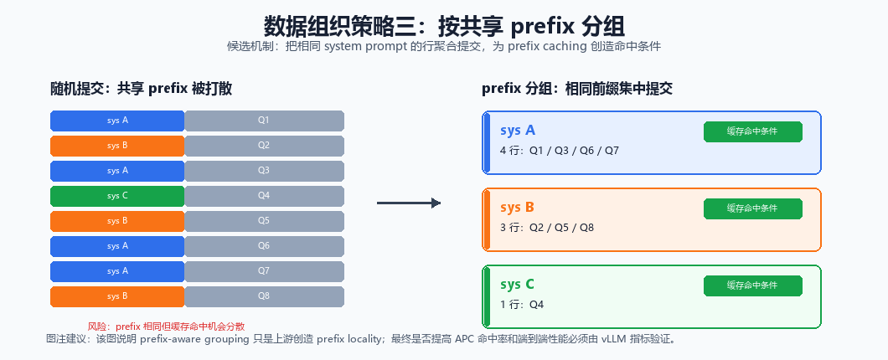
03
数据组织机制三：prefix-aware 为缓存命中创造条件
prefix 分组用于把共享 system prompt 的请求集中提交，创造 prefix locality；最终收益需看 vLLM prefix-cache 指标和端到端效果。

Slide 20
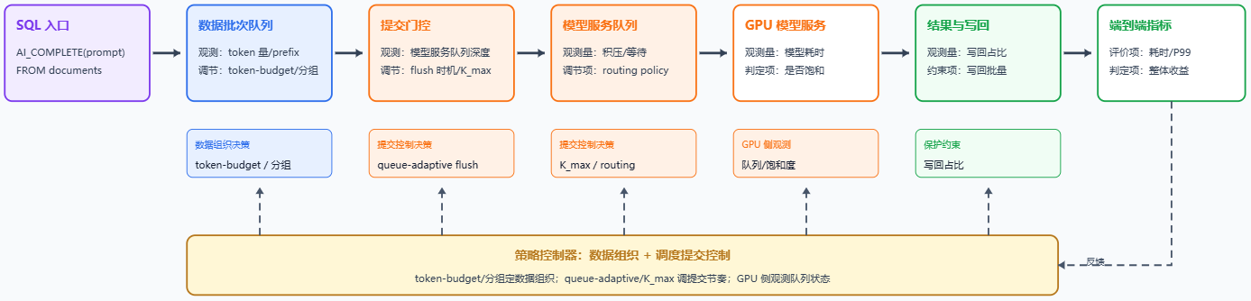
03
研究内容二：面向服务状态的调度与提交控制策略
■ 问题：固定提交间隔或固定并发难以适配 vLLM 队列波动，容易在排队积压与 GPU 空闲之间摆动。
■ 做法① Queue-adaptive flush：Ray actor 根据队列与在途请求信号决定何时提交。
■ 做法② K_max 动态控制：根据排队压力和尾延迟信号调整在途请求上限。
■ 做法③ Actor-pool routing：按请求长度、prefix 与服务端压力分配到不同 actor 池。
核心思路：利用 Ray actor 的状态记忆与异步执行能力，在不引入全局调度器的前提下实现自适应提交控制。
Notes:
汇报讲稿：
研究内容二关注提交控制——什么时候把攒好的请求发给vLLM。固定间隔的问题是：GPU空闲时你还在等，GPU忙时你又雪上加霜。Queue-adaptive让每个actor独立看vLLM队列状态决定发不发：队列空就发，队列堵就等。K_max不再预设固定值，由adaptive行为自然形成。Actor pool按请求特征分池路由。
答辩备注：
当前queue-adaptive已实现但不如静态K_max=8——开题后需改进。若3轮改进仍不超越则降级。但K_max必要性已通过shared-vLLM干扰实验证明（2.3×恶化）。

Slide 21
03
耦合验证与实验设计
■ 验证问题：两项策略分别调优后拼接，是否等于联合调优？还是需要联合搜索才能找到最优组合？
■ 方法：独立搜索最优batching配置 → 独立搜索最优submission配置 → 拼接独立最优 → 联合grid search（batching × submission）→ 比较差距
■ 判定：联合显著优于拼接 → 需要联合调优（交互效应强）；两者接近 → 分层独立优化即可（策略正交）
■ 无论哪种结果，都不改变课题的核心贡献——上游数据组织+提交控制两项策略的设计空间表征与实验验证。
写回使用PostgreSQL+pgvector（COPY+deferred index）作为工程baseline，不作为独立方法贡献——仅在端到端评价中检查写回是否吞噬上游收益。
Notes:
汇报讲稿：
耦合验证是AGENTS.md写死的核心实验。方法：分别独立搜索RC1最优 → 独立搜索RC2最优 → 拼接 → 与联合grid search对比。如果联合显著优于拼接，说明两项策略有交互效应需要联合调优。如果接近，说明策略正交可以分层独立优化。无论哪种结果都不改变核心贡献。写回作为保护约束纳入端到端评价。
答辩备注：
耦合验证必须回答——不能只分别报告两项策略各自最优，而不说明它们之间是否需要联合调优。

Slide 22
03
实验阶段路线图
前置阶段
第一阶段
第二阶段
第三阶段
第四阶段
8月
9月
9-10月
10月
vLLM baseline
Daft接入 ✅
数据组织消融
Token-budget
Length-align
Prefix-aware
提交控制消融
Queue-adaptive
K_max动态
Pool路由
耦合验证
独立拼接 vs
联合grid search
写回判定
Sink对比
保护约束
前置条件已完成，后续四阶段每阶段有明确验证目标和反证条件。
Notes:
汇报讲稿：
实验分四阶段。前置已全部完成。后续按数据组织→提交控制→耦合验证→写回判定顺序推进，每阶段有明确对照和反证。
答辩备注：
前置完成证明方案可执行。如被问'4个月能否完成'：前置已满足，每阶段实验规模可控，脚本已模板化。

Slide 23
目录
01
研究背景与问题
02
预研基础与动机证据
03
研究目标与内容
04
可行性与计划
Notes:
汇报讲稿：
第四部分分析可行性和进度安排。
答辩备注：

Slide 24
04
可行性与创新点
可行性依据
预期创新点
■ 真实GPU-backed链路已跑通——AI_EMBED预研 + AI_COMPLETE baseline，阶段计时方法成熟
■ Daft数据引擎接入已验证——管线开销<0.1s，与手动Arrow路径同数量级
■ 风险降级：自适应3轮不超越则降级为K_max必要性论证；文本消融完成前不启动多模态
■ 创新点①：AI workload感知的上游动态数据组织策略——在Ray侧设计token-budget/length-align/prefix-aware三种batching policy
■ 创新点②：Ray actor去中心化自适应提交策略——每个actor独立观测vLLM队列状态自主决定flush时机
■ 创新点③：AI数据流持久化瓶颈判定——通过耦合验证与sink对比为全链路优化提供写入侧边界条件
方法已通过预研验证；硬件边界不影响核心方法；风险有明确触发条件和降级路径。创新点为预期，需后续实验验证。
Notes:
汇报讲稿：
可行性基于链路已跑通、Daft已验证、vLLM baseline已建立。硬件单机单GPU不影响核心方法验证。预期创新点需要后续实验验证。
答辩备注：
主动说明硬件边界：单机单GPU。核心方法（数据组织、in-flight控制、routing）不依赖分布式，单机可验证。

Slide 25
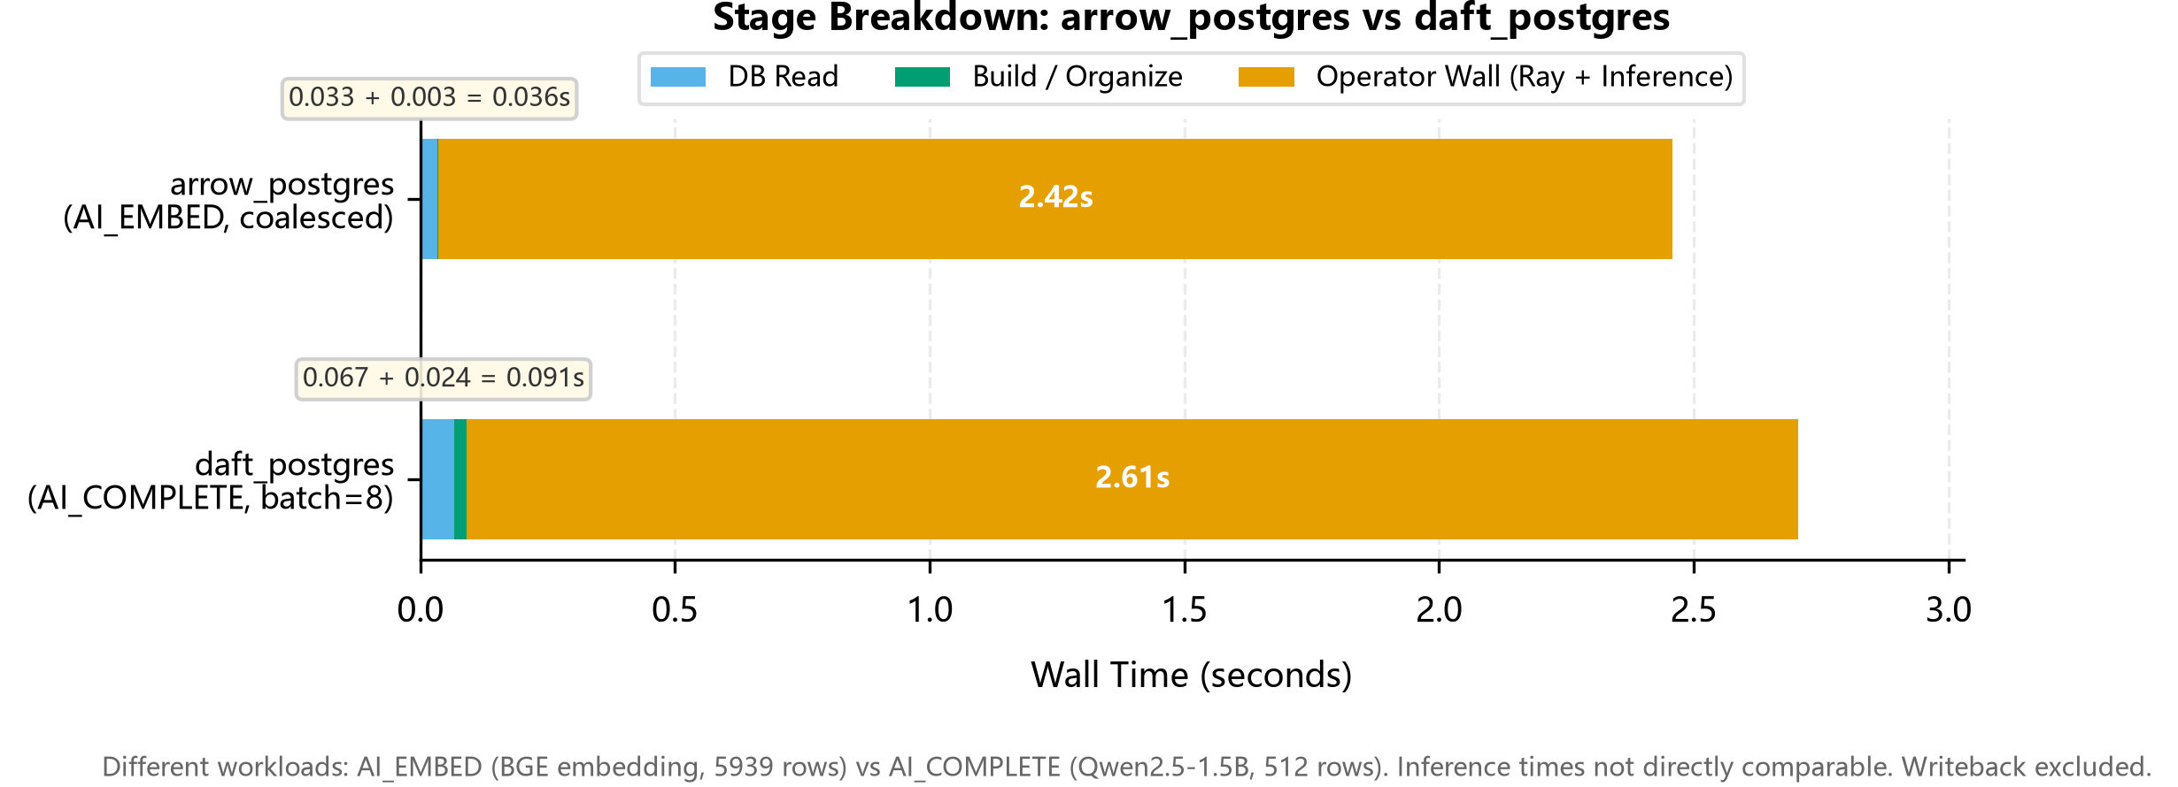
04
后续工作：多模态泛化验证
Daft 接入后的阶段耗时表明：DB 读取与组织开销仍小于 0.1s，后续图像 workload 可沿用同一数据管线，重点验证策略抽象是否从 token 预算扩展到 image/frame 预算。
后续验证目标：同一套 Daft/Ray 策略代码从 prompt 列扩展到 image/frame 列，检查策略是否具有模态无关性。
Notes:
汇报讲稿：这里说明 Daft 接入不是单纯工程替换，而是后续多模态泛化验证的前提。图中 DB Read + Build/Organize 都低于 0.1 秒，主要时间仍在 Ray + 模型推理阶段，因此后续可以把 prompt 列替换为 image/frame 列，重点验证 token-budget、length-align、queue-adaptive flush 等策略抽象是否仍成立。
答辩备注：图中两个 workload 不同，推理时间不能直接比较；本页只用来说明 Daft 管线开销可控，不声称多模态实验已经完成。

Slide 26
04
进度安排
■ 2026.07 开题报告 ✅ | vLLM baseline建立 ✅ | Daft接入 ✅ | token-tail revision ✅
■ 2026.08 研究内容一消融：Token-budget / Length-align / Prefix-aware vs 静态baseline
■ 2026.09 研究内容二消融：Queue-adaptive / K_max动态 / Pool路由 vs 固定K_max + 耦合验证启动
■ 2026.10 写回瓶颈判定 + sink对比
■ 2026.11 整理统一方法，补齐消融与反证实验，形成可复现脚本和完整CSV
■ 2026.12+ 论文实验、图表、正文撰写、答辩材料准备
按基线→消融→耦合验证→写回判定顺序推进，每阶段保留可反证条件，不朝预设结论单向跑。
Notes:
汇报讲稿：
进度从7月到12月。7月前置已完成。8-9月是核心实验窗口。10月写回。最后两个月整理写论文。每阶段有可反证条件。
答辩备注：
关键路径是8-9月消融实验——论文主体证据来源。如学校进度节点不同可按学院模板调整。

Slide 27
总结
■ 场景真实：数据库已是AI workload入口（Snowflake/BigQuery/Oracle），AI算子外部执行链路需要独立优化
■ 证据初步成立：GPU-backed预研显示batch粒度37.5×差异 + writeback成本量化 + vLLM baseline三项核心发现
■ 后续聚焦：数据组织策略（token-budget/length-align/prefix-aware）+ 提交控制策略（queue-adaptive flush/pool路由）→ 耦合实验 → 写回判定
■ 边界清楚：不修改vLLM内部 · 不改造Ray核心 · 不做GPU kernel优化 · 不把CPU/fake当最终结论
题目有真实场景支撑，初步证据链成立，后续路线可执行且边界明确——恳请各位老师批评指正。
Notes:
汇报讲稿：
三点总结。场景真实——工业趋势。证据初步成立——关键信号。后续聚焦——两项策略加耦合验证。
答辩备注：
回答质疑优先回到阶段画像和不能声称的边界。最难的技术点是queue-adaptive控制器效果不如静态K_max——正在攻克。

Slide 28
谢谢各位老师
恳请批评指正
Notes:
汇报讲稿：
我的汇报到此结束，恳请各位老师批评指正。谢谢！
答辩备注：

